Slide 2
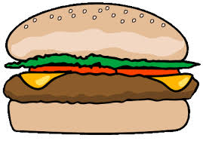
Der Hamburger

Slide 3
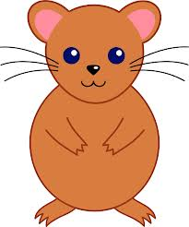
Der Hamster

Slide 4
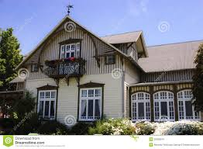
Das Haus

Slide 6
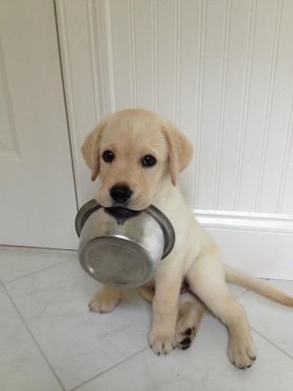
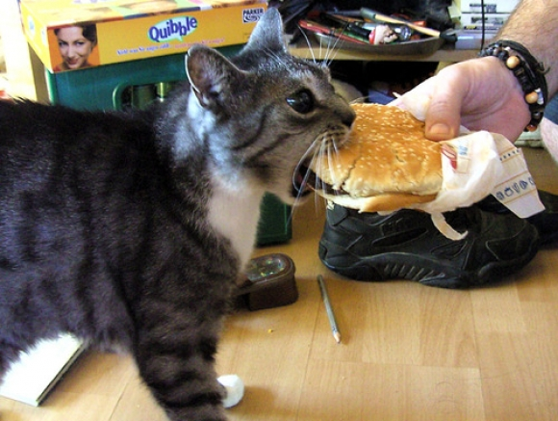
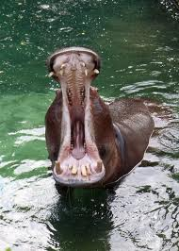
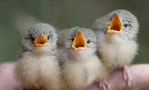
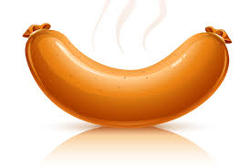
‘Wir haben Hunger’ song
Wir haben Hunger, Hunger, Hunger,
haben Hunger, Hunger, Hunger,
haben Hunger, Hunger, Hunger
haben Durst
Wo ist das Essen, Essen, Essen
ist das Essen, Essen, Essen,
ist das Essen, Essen, Essen,
ist die Wurst?

Slide 7
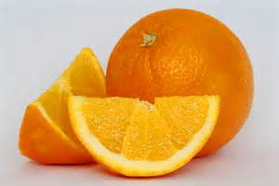
The orange – Die Orange

Slide 8
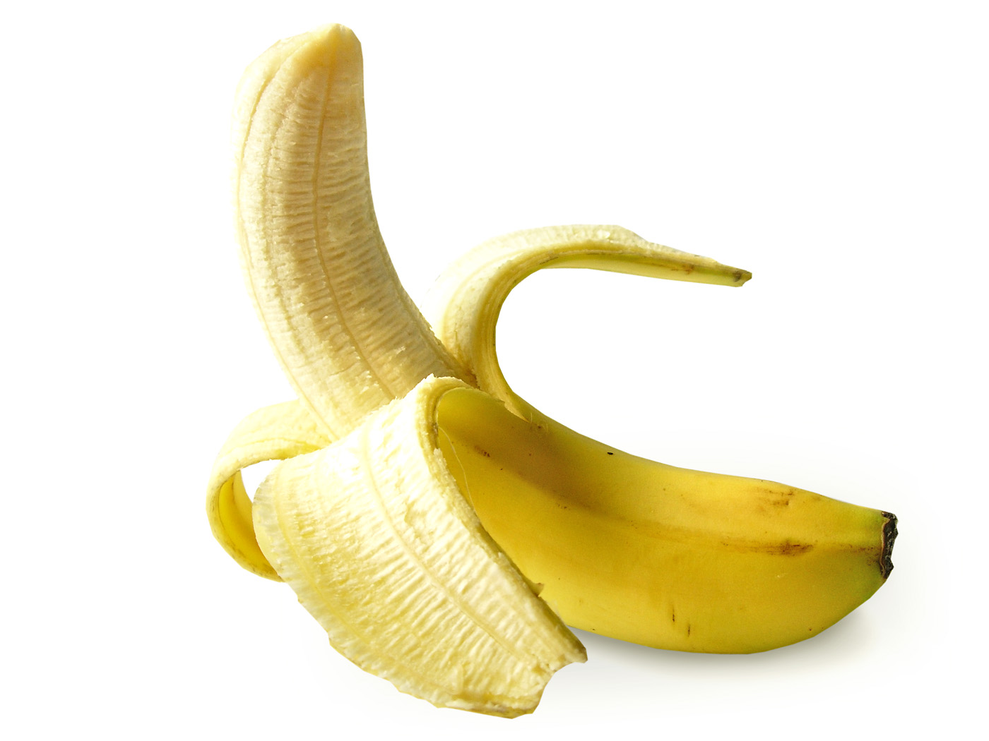
The banana – Die Banane

Slide 9
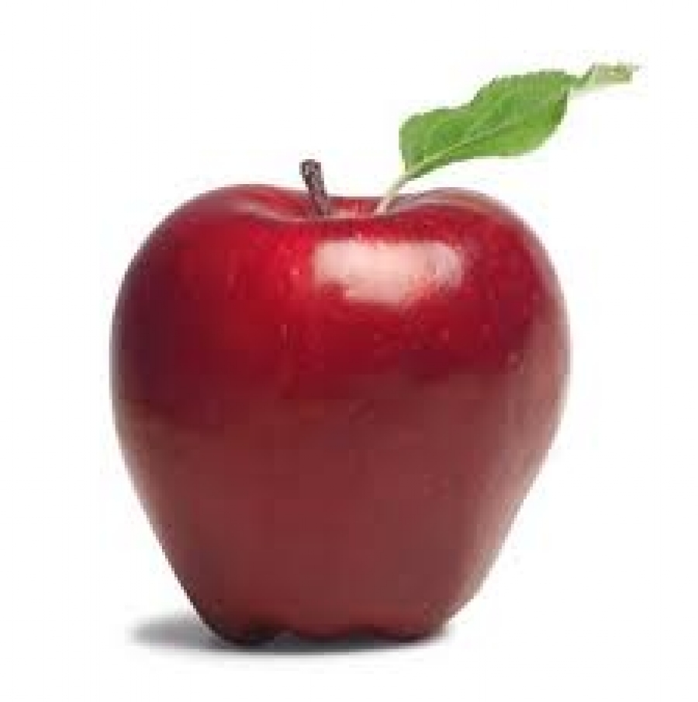
The apple – Der Apfel

Slide 10
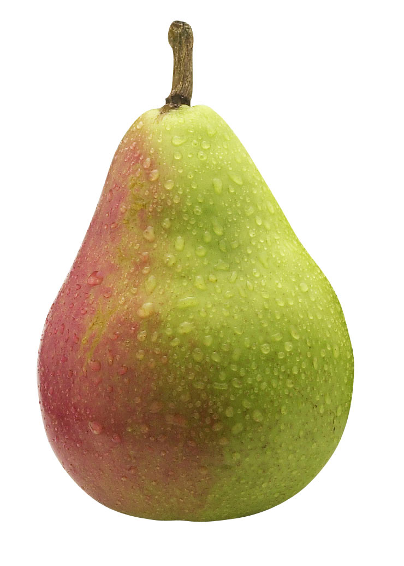
The pear – Die Birne

Slide 11
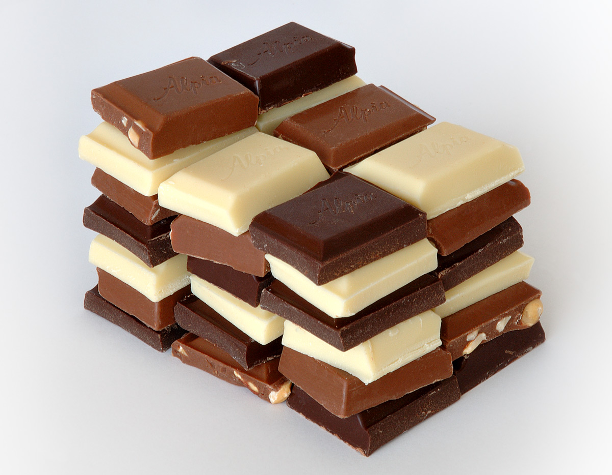
The chocolate – Die Schokolade

Slide 12
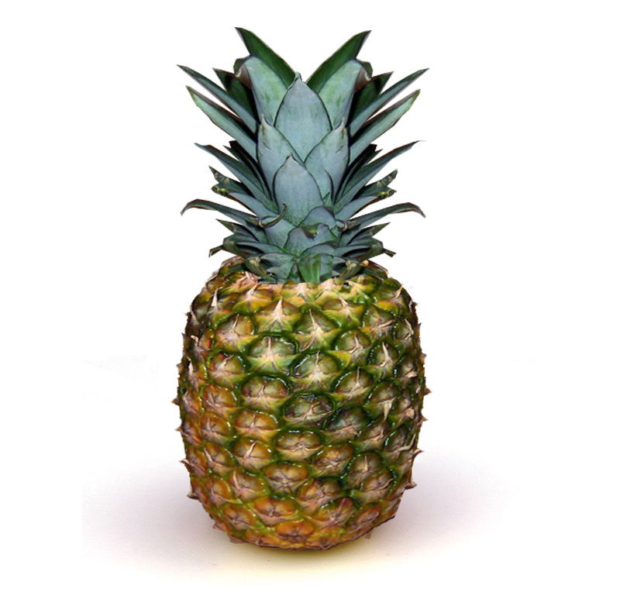
The pineapple – Die Ananas

Slide 13
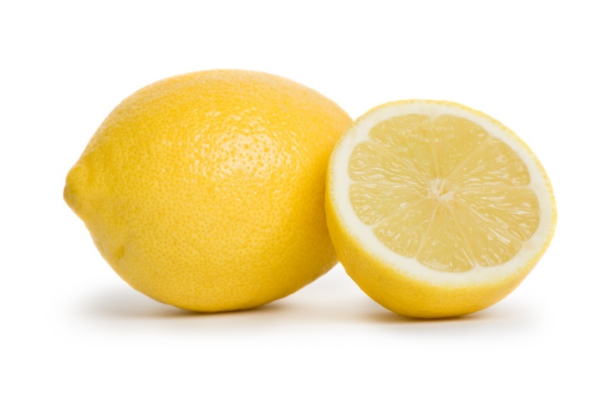
The lemon – Die Zitrone

Slide 14
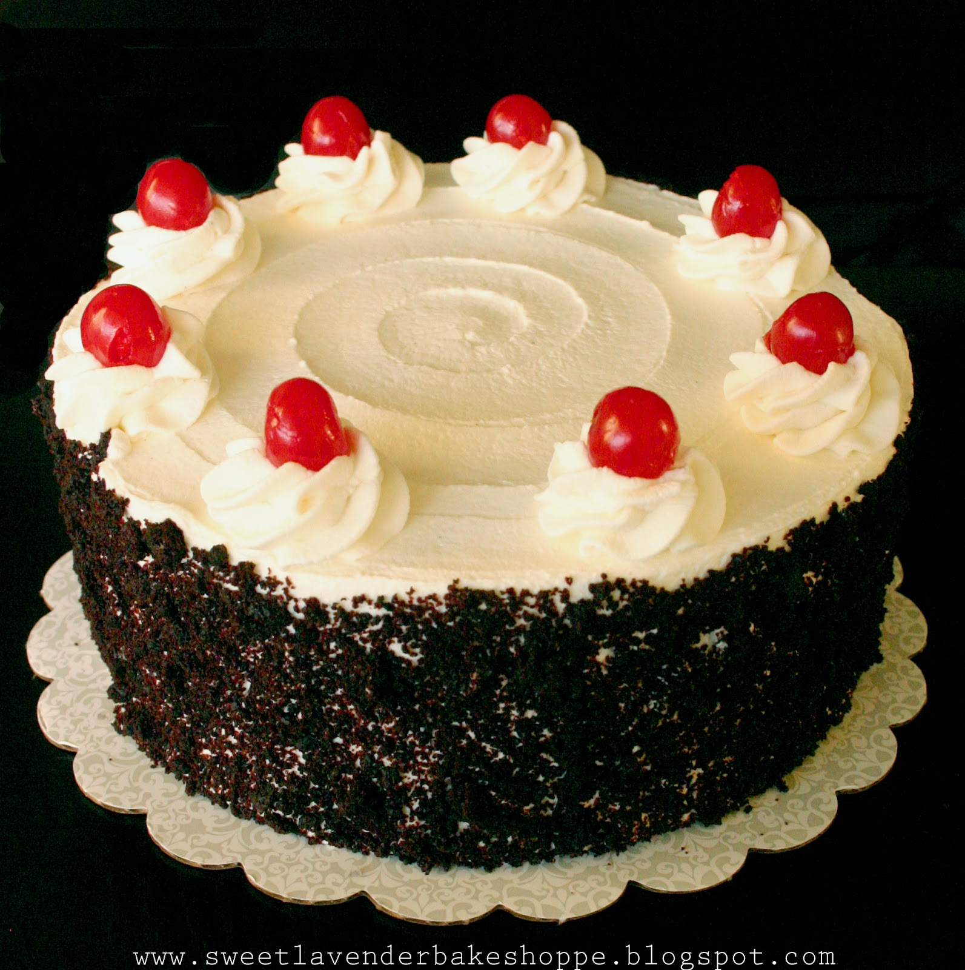
The cake – Der Kuchen

Slide 15
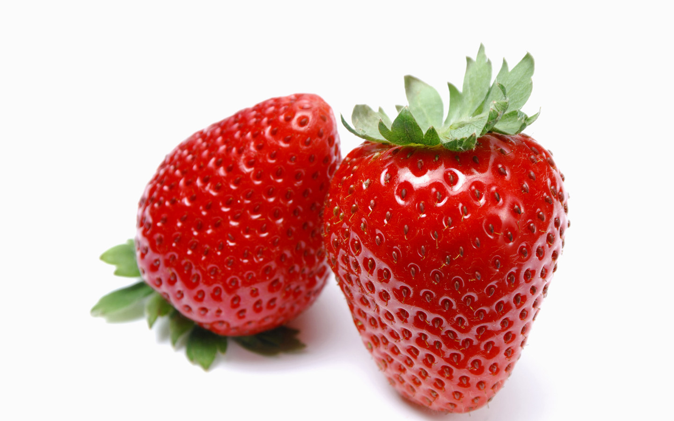
The strawberry – Die Erdbeere

Slide 16
Write with a Finger

Slide 17
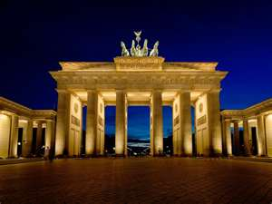
Was ist das?
Das ist …
Ist das gesund?
Das ist gesund
Das ist ungesund
Welche Farbe ist das?
Das ist …
What is that?
That is …
Is that healthy
That is healthy
That is unhealthy
Which (what) colour is that ...?
That is …

Slide 18
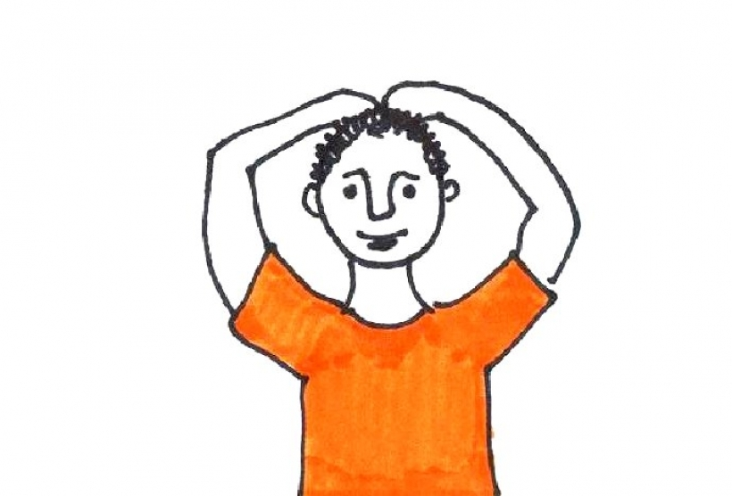
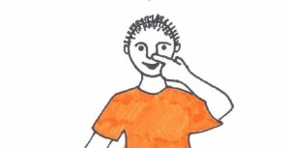
Secret Signal
Was ist das?
Das ist die Zitrone
Ist das Gesund?
Ja, das ist gesund
Welche Farbe ist die Zitrone?
Die Zitrone ist gelb

Slide 19
Was ist das?
Das ist …
Ist das gesund?
Das ist gesund
Das ist ungesund
Welche Farbe ist ...?
Das ist …
What is that?
That is …
Is that healthy
That is healthy
That is unhealthy
Which (what) colour is ...?
That is …

Slide 20
Remember the order
Links ist
Das Nächste ist
Ich bin fertig
Augen zu
Augen auf
Das ist richtig
Das ist falsch
Left is
The next is
I am finished
Eyes closed
Eyes open
That is correct
That is wrong

Slide 21
Remember the order

Slide 22
Remember the order

Slide 23
Remember the order

Slide 24
Remember the order

Slide 25
Remember the order

Slide 26
Remember the order

Slide 27
Remember the order

Slide 28
Remember the order

Slide 29
Remember the order

Slide 30
Remember the order

Slide 31
Remember the order

Slide 32
King/Queen
Wahr oder Falsch – True or false
Das ist wahr
Das ist falsch
Un/gesund
Lieblings ...
Farben
That is true
That is false
Un/healthy
Favourite ...
Colours

Slide 33
The Breakfast – das Frühstück

Slide 34
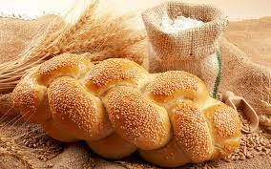
Das Brot – The bread

Slide 35
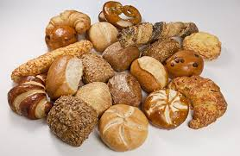
Das Brötchen – The bread roll

Slide 36
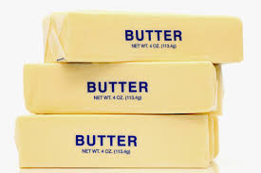
Die Butter – The butter

Slide 37
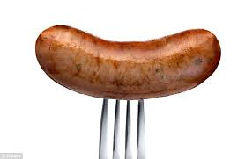
Die Wurst – The sausage

Slide 38
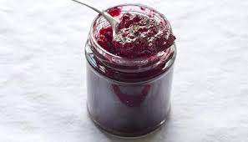
Die Marmelade – The jam

Slide 39
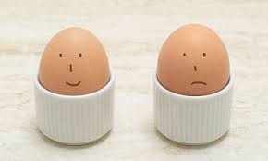
Ein Ei (zwei Eier) – The egg (2 eggs)

Slide 40
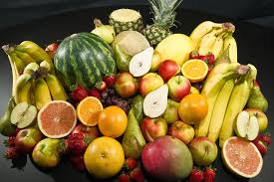
Das Obst – The fruit

Slide 41
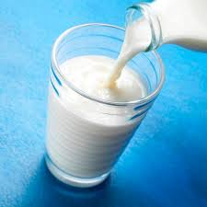
Die Milch – The milk

Slide 42
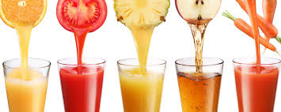
Der Saft – The juice

Slide 43
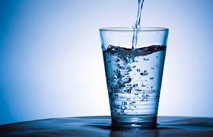
Das Wasser – The water

Slide 44
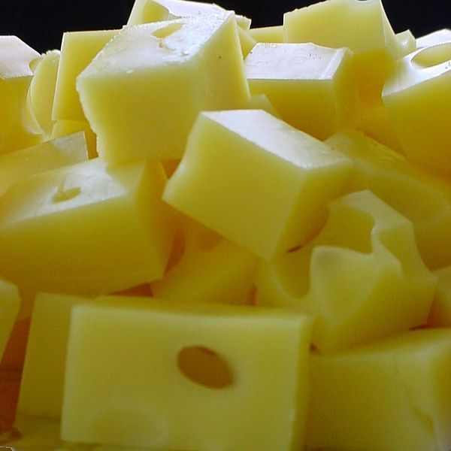
Der Käse - The cheese

Slide 45
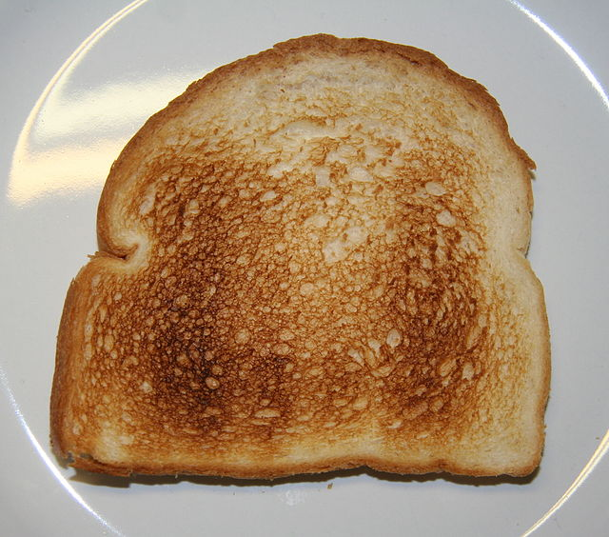
Der Toast - The toast

Slide 46
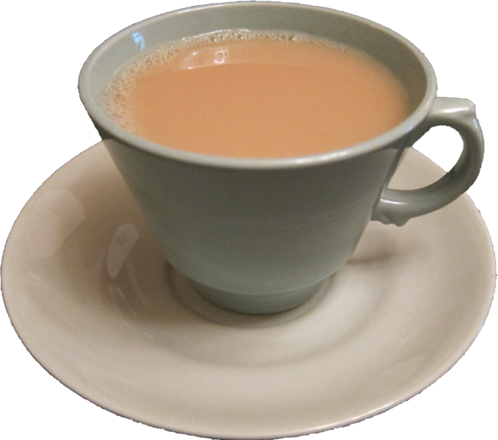
Der Tee - The tea

Slide 47
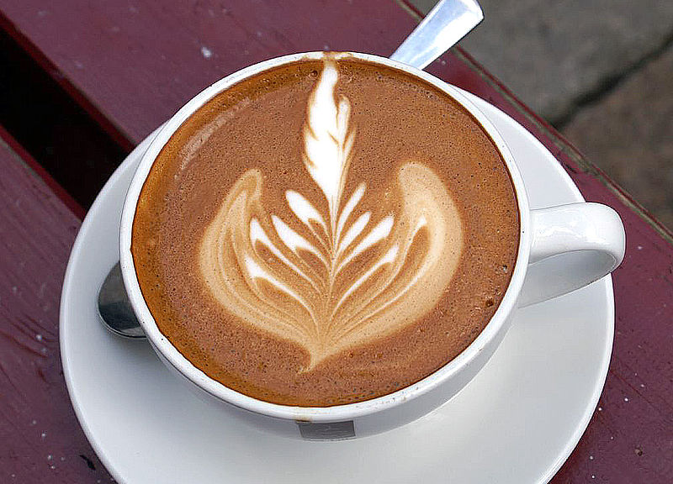
Der Kaffee - The coffee

Slide 48
Questions and answers - Food
Was isst du?
Ich esse ...
Ich esse gern ...
Schmeckt ... (nicht) gut?
... schmeckt (nicht) gut
Lecker
Gesund/ungesund
What do you eat?
I eat ...
I like to eat ...
Does ... taste good (not good)?
... tastes good (not good)
Delicious
Healthy/unhealthy

Slide 49
Questions and answers - Drink
Was trinkst du?
Ich trinke ...
Ich trinke gern ...
Schmeckt ... (nicht) gut?
... schmeckt (nicht) gut
Lecker
Gesund/ungesund
What do you drink?
I drink ...
I like to drink ...
Does ... taste good (not good)?
... tastes good (not good)
Delicious
Healthy/unhealthy

Slide 50
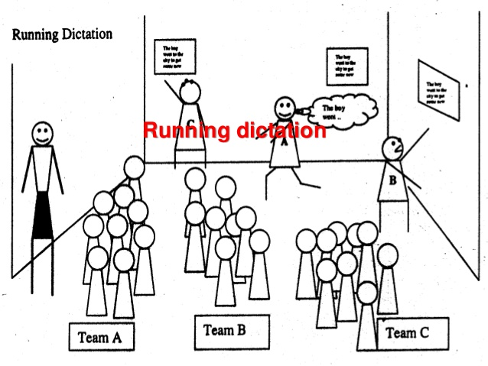
Running Dictation

Slide 51
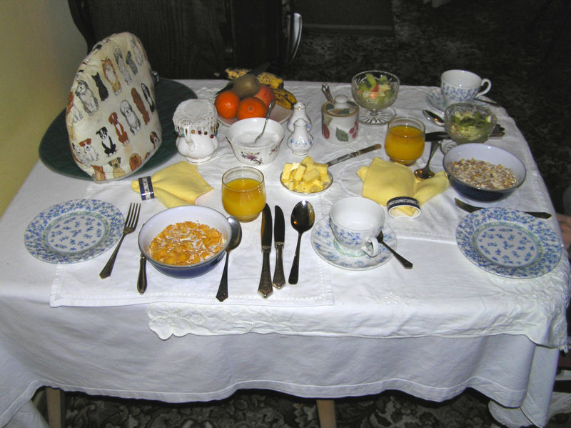
Ich esse zum Frühstück ...
I eat for breakfast
Ich trinke zum Frühstück ...
I drink for breakfast

Slide 52
die Monate – The months
Januar
Februar
März
April
Mai
Juni
Juli
August
September
Oktober
November
Dezember

Slide 53
die Monate – The months
Januar
Februar
März
April
Mai
Juni
Juli
August

Slide 54
die Monate – The months
Januar
März
April
Juni
August

Slide 55
die Monate – The months

Slide 56
Turn Toss

Slide 57
1 – Eins
2 – Zwei
3 – Drei
4 – Vier
5 – Fünf
6 – Sechs
7 – Sieben
8 – Acht
9 – Neun
10 - Zehen
11 – Elf
12 – Zwölf
13 – Dreizehn
14 – Vierzehn
15 – Fünfzehn
16 – Sechszehn
17 – Siebzehn
18 – Achtzehen
19 - Neunzehn
20 - Zwanzig
3-10
4-10
5-10
6-10
7-10
8-10
9-10

Slide 58
1 –
2 –
3 –
4 –
5 –
6 –
7 –
8 –
9 –
10 -
11 –
12 –
13 –
14 –
15 –
16 –
17 –
18 –
19 -
20 -
3-10
4-10
5-10
6-10
7-10
8-10
9-10

Slide 59
21 – Einundzwanzig – 1 and 20
22 – Zweiundzwanzig – 2 and 20
23 – Dreiundzwanzig – 3 and 20
24 – Vierundzwanzig
25 – Fünfundzwanzig
26 – Sechsundzwanzig
27 – Siebenundzwanzig
28 – Achtundzwanzig
29 – Neunundzwanzig
30 – dreißig
31 – einunddreißig 1 and 30
32 – zweiundreißig 2 and 30

Slide 60
21 – Einundzwanzig – 1 and 20
22 –
23 – Dreiundzwanzig – 3 and 20
24 – Vierundzwanzig
25 –
26 – Sechsundzwanzig
27 – Siebenundzwanzig
28 – Achtundzwanzig
29 –
30 – dreßig
31 – einunddreißig 1 and 30
32 – zweiundreißig 2 and 30

Slide 61
21 – Einundzwanzig – 1 and 20
22 –
23 –
24 – Vierundzwanzig
25 –
26 – Sechsundzwanzig
27 – Siebenundzwanzig
28 – Achtundzwanzig
29 –
30 – dreßig
31 –
32 – zweiundreißig 2 and 30

Slide 62
21 – Einundzwanzig – 1 and 20
22 –
23 –
24 –
25 –
26 – Sechsundzwanzig
27 –
28 – Achtundzwanzig
29 –
30 –
31 –
32 – zweiundreißig 2 and 30

Slide 63
21 –
22 –
23 –
24 –
25 –
26 –
27 –
28 –
29 –
30 –
31 –
32 –

Slide 64
Ordinal Numbers
First
Second
Third
Fourth
Eleventh
Fifteenth
Twentieth
Twenty-sixth
Thirty-first
Ersten
Zweiten
Dritten
4 – 19 – add `ten` on the end
Vierten
Elften
Fünfzehnten
After 19 – add `sten`
Zwanzigsten
Sechsundzwanzigsten
Einunddreißigsten
Irregular – Just like English

Slide 65
1st
2nd
3rd
4th
5th
6th
7th
8th
9th
10th
11th
12th
13th
14th
15th
16th
Ersten
Zweiten
Dritten
Vierten
Fünften
Sechsten
Siebten
Achten
Neunten
Zehnten
Elften
Zwölften
Dreizehnten
Vierzehnten
Fünfzehnten
Sechszehnten
Siebzehnten
Achtzehnten
Neunzehnten
Zwanzigsten
Einundzwanzigsten
Zweiundzwanzigsten
Dreiundzwanzigsten
Vierundzwanzigsten
Fünfundzwanzigsten
Sechsundzwanzigsten
Siebenundzwanzigsten
Achtundzwanzigsten
Neunundzwanzigsten
Dreißigsten
Einunddreißigsten
zweiunddreißigsten
17th
18th
19th
20th
21st
22nd
23rd
24th
25th
26th
27th
28th
29th
30th
31st
32nd

Slide 66
On 5th January
On 21st February
On 12th March
On 25th April
On 3rd May
On 31st June
On 19th August
On 2nd December
On – am
4 – 19 – add `ten` on the end
After 19 – add `sten`

Slide 67
Der Geburtstag - The birthday
Im/In - in am - on
Wann hast du Geburtstag?
Ich habe am ......... Geburtstag
Mein Geburtstag ist am …………………
When have you birthday?
I have on the ........... birthday
My birthday is on
……………………

Slide 68
?
Who is speaking?

Slide 69
Its all about Franzi – where is she? Es geht um Franzi – wo ist sie?
Warm
Heiß
Kalt
Eiskalt
Links
Rechts
Halt
Gerade aus
Ich habe Franzi gefunden
Warm
Hot
Cold
Ice cold
Left
Right
Stop
Straight on
I have found Franzi

Slide 70
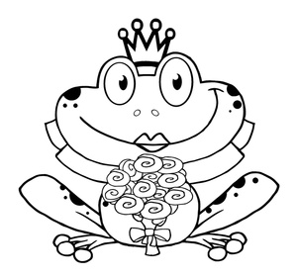
Its all about Franzi – where is she? Es geht um Franzi – wo ist sie?
King or Queen of Knowledge König oder Königin von Kenntnissen
Warm
Heiß
Kalt
Eiskalt
Links
Rechts
Halt
Gerade aus
Ich brauche Hilfe
Ich habe Franzi gefunden
Warm
Hot
Cold
Ice cold
Left
Right
Stop
Straight on
I need help
I have found Franzi
Das war gut aha a - aha,
Das war fantastisch, Leiblingsantwort,
Felix und Franzi helfen uns,
Beim lernen von jedem Wort.
That was good aha a- aha,
That was fantastic, favourite answer,
Felix and Franzi help us,
To learn every word.

